Slide 1

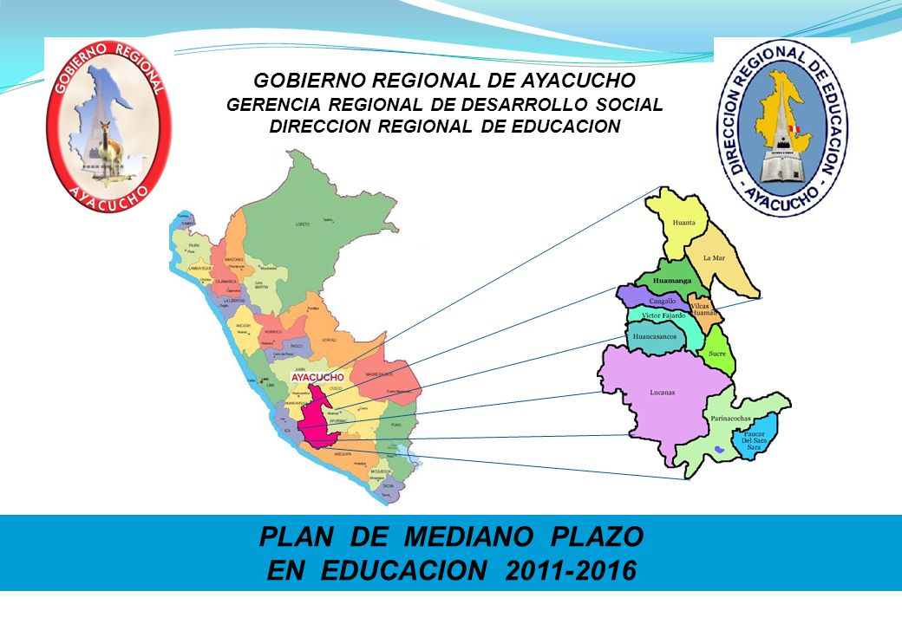
GOBIERNO REGIONAL
DE AYACUCHO
PLANIFICACIÓN CURRICULAR
EN EL MARCO DEL CNEB
DIRECCIÓN REGIONAL DE
EDUCACIÓN DE AYACUCHO
DIRECCIÓN DE GESTIÓN PEDAGÓGICA

Slide 2
PROPÓSITO
Brindar orientaciones sobre el proceso de planificación curricular a partir de la estrategia “Aprendo en Casa 2021”.

Slide 3
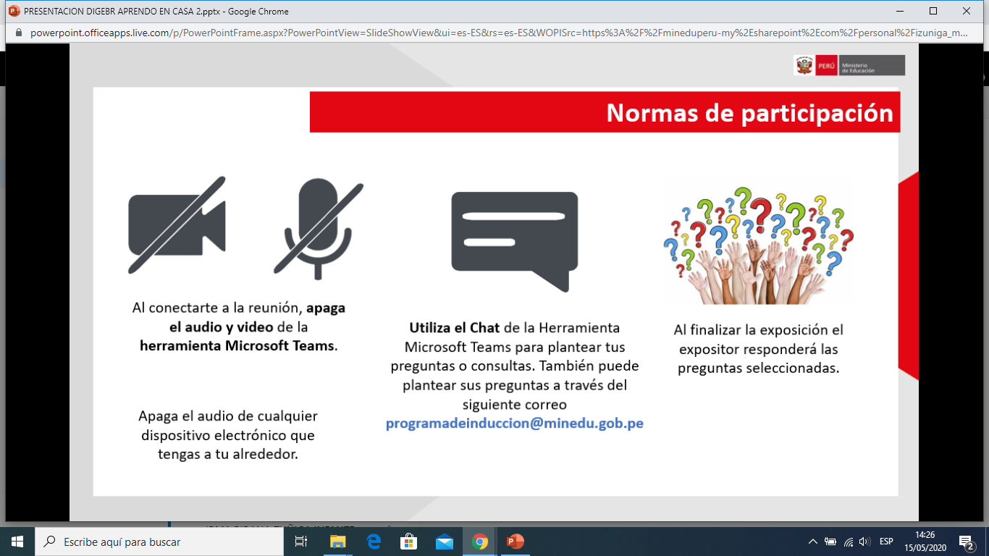
NORMAS DE PARTICIPACIÓN
?
Durante la ponencia de la temática mantenemos el audio y video apagado a fin de facilitar el flujo de la video conferencia.
Utilizamos el chat para interactuar con el ponente o realizar preguntas y/o consultas durante el evento solicitando la participación.
Al finalizar la exposición, conversaremos, absolveremos las consultas y compartiremos experiencias.

Slide 4
FUNDAMENTACIÓN DEL ENFOQUE DEL ÁREA
Enfoques de cada área curricular = enfoque por competencias
Como manifiesta Alicia Grasso, el enfoque de corporeidad sustenta que el cuerpo en movimiento (motricidad) es el medio por el cual nos expresamos, comunicamos, relacionamos, desarrollamos como personas de manera singular, única y continua que se va adaptando y modificando en busca de su equilibrio.
Resultado del enfoque, es alcanzar un cuerpo sano, con un alma capaz de mejorar las relaciones interpersonales, una vida de personas que refleje un manejo emocional positivo, alejado de disturbios como el estrés, la tensión por preocupaciones y las sorpresas de la vida que amedrenta una salud social como la coyuntura actual.
La corporeidad entiende al cuerpo en construcción de su ser más allá de su realidad biológica, porque implica pensar, comunicar, hacer y querer; se refiere a la valoración de la condición de los estudiantes para moverse de forma intencionada, guiados por sus necesidades e intereses particulares y tomando en cuenta sus posibilidades de acción, en la interacción permanente con su entorno

Slide 5
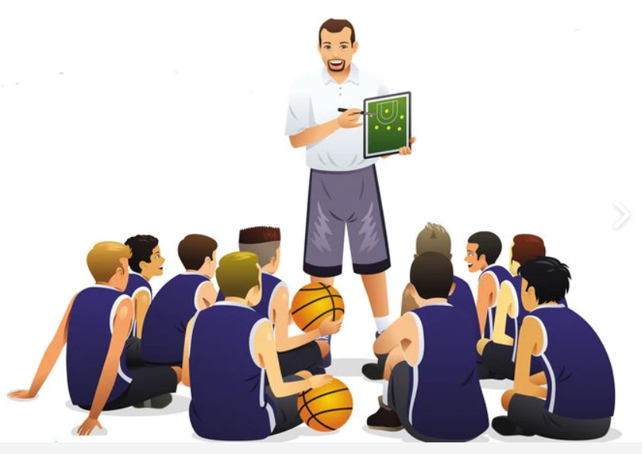
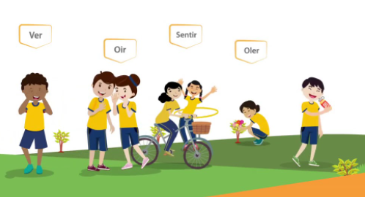
ENFOQUE
ENFOQUE
DEPORTIVO
DE LA CORPOREIDAD

Slide 6
¿CUÁNTO CONOCEMOS DE LAS DEFINICIONES CLAVES QUE SUSTENTAN EL PERFIL DE EGRESO?

Slide 7

Propicia la vida en democracia
Practica una vida activa y saludable
Se reconoce como persona valiosa y se identifica con su cultura en diferentes contextos
Comprende y aprecia la dimensión espiritual y religiosa
Aprecia manifestaciones artístico-culturales y crea proyectos artísticos
PERFIL DE EGRESO – EL/LA CIUDADANO/A QUE QUEREMOS
Desarrolla procesos autónomos
de aprendizaje en forma permanente.
Se comunica en su lengua materna, en castellano como segunda lengua y en inglés como lengua extranjera
Aprovecha responsablemente las tecnologías de la información y de la comunicación (TIC).
Indaga y comprende el mundo natural y artificial utilizando conocimientos científicos en diálogo con saberes locales
Gestiona proyectos de emprendimiento económico o social de manera ética.
Interpreta la realidad y toma decisiones con conocimientos matemáticos

Slide 8







COMPETENCIA
Seleccionando y movilizando una diversidad de recursos
La competencia se define como la facultad que tiene una persona de combinar un conjunto de capacidades a fin de lograr un propósito específico en una situación determinada, actuando de manera pertinente y con sentido ético (CN-MINEDU), dicho de otra manera.
Resolver una situación problemática
Con una finalidad
Un saber actuar en un contexto determinado de manera pertinente
Satisfacer necesidades
Lograr un propósito determinado

Slide 9

CAPACIDADES
Las capacidades son recursos para actuar de manera competente. Estos recursos son los conocimientos, habilidades y actitudes que los estudiantes utilizan para afrontar una situación determinada.
Es importante considerar que la adquisición por separado de las capacidades de una competencia no supone el desarrollo de la competencia. Ser competente es más que demostrar el logro de cada capacidad por separado: es usar las capacidades combinadamente y ante situaciones nuevas (CN-MINEDU).

Slide 10

DESEMPEÑOS
Según el CN, los desempeños son descripciones precisas de la actuación del estudiante en relación al estándar de aprendizaje, se caracteriza porque son observables en diversas situaciones y contextos; demuestra si los estudiantes logran el nivel esperado de la competencia. Los desempeños ayudan a los docentes en la planificación, evaluación y en la selección de recursos y materiales necesarios.

Slide 11

ESTÁNDARES DE APRENDIZAJE
Son descripciones del desarrollo de la competencia en niveles de creciente complejidad, desde el inicio hasta el fin de la Educación Básica. Estas descripciones son holísticas porque hacen referencia de manera articulada a las capacidades que se ponen en acción al resolver o enfrentar situaciones auténticas.
Estas descripciones definen el nivel que se espera puedan alcanzar todos los estudiantes al finalizar los ciclos de la Educación Básica.

Slide 12

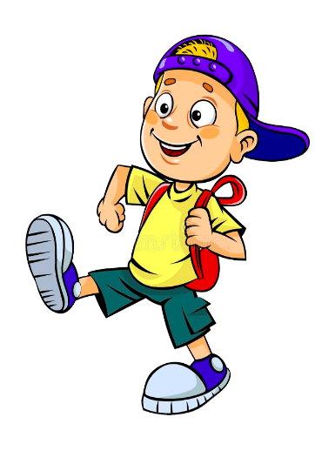
Nivel Destacado
Nivel 7
Nivel 6
Nivel 5
ESTANDARES DE APRENDIZAJE
Nivel 4
Nivel 3
Nivel 2
Nivel 1

Slide 13
ORGANIZACIÓN
DEL ÁREA

Slide 14
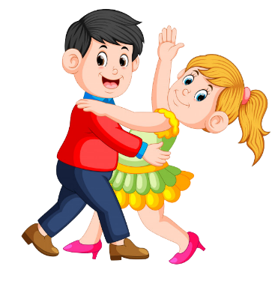

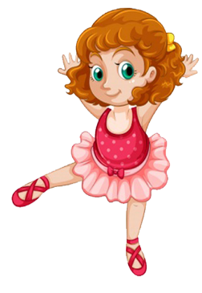
CAPACIDADES: El desarrollo de la competencia implica movilizar las siguientes capacidades:
Comprende su cuerpo: Es decir, interioriza su cuerpo en estado estático o en movimiento en relación al espacio, el tiempo, los objetos y demás personas de su entorno.
Se expresa corporalmente: Usa el lenguaje corporal para comunicar emociones, sentimientos y pensamientos. Implica utilizar el tono, los gestos, mímicas, posturas y movimientos para expresarse, desarrollando la creatividad al usar todos los recursos que ofrece el cuerpo y el movimiento.
COMPETENCIA 01
El estudiante comprende y toma conciencia de sí mismo en interacción con el espacio y las personas de su entorno, lo que contribuye a construir su identidad y autoestima. Interioriza y organiza sus movimientos eficazmente según sus posibilidades, en la práctica de actividades físicas como el juego, el deporte y aquellas que se desarrollan en la vida cotidiana. Asimismo, es capaz de expresar y comunicar a través de su cuerpo: ideas, emociones y sentimientos con gestos, posturas, tono muscular, entre otros (CN).
Se desenvuelve de manera autónoma a través de su motricidad
Conozco mi cuerpo y me expreso corporalmente

Slide 15



CAPACIDADES: El desarrollo de esta competencia implica movilizar las siguientes capacidades:
Comprende las relaciones entre la actividad física, alimentación, postura e higiene personal y del ambiente, y la salud: es comprender los procesos vinculados con la alimentación, la postura, la higiene corporal y la práctica de actividad física y cómo estos influyen en el estado de bienestar integral (físico, psicológico y emocional).
Incorpora prácticas que mejoran su calidad de vida: es asumir una actitud crítica sobre la importancia de hábitos saludables y sus beneficios vinculados con la mejora de la calidad de vida. Esto supone la planificación de rutinas, dietas o planes que pongan en práctica sus conocimientos sobre alimentación, higiene corporal, posturas y actividad física para la salud según sus propias necesidades, recursos y entorno.
COMPETENCIA 02
El estudiante tiene conciencia reflexiva sobre su bienestar, por lo que incorpora prácticas autónomas que conllevan a una mejora de su calidad de vida. Esto supone que comprende la relación entre vida saludable y bienestar, así como practica actividad física para la salud, posturas corporales adecuadas, alimentación saludable e higiene personal y del ambiente, según sus recursos y entorno sociocultural y ambiental, promoviendo la prevención de Enfermedades (CN).
Asume una
vida saludable

Slide 16

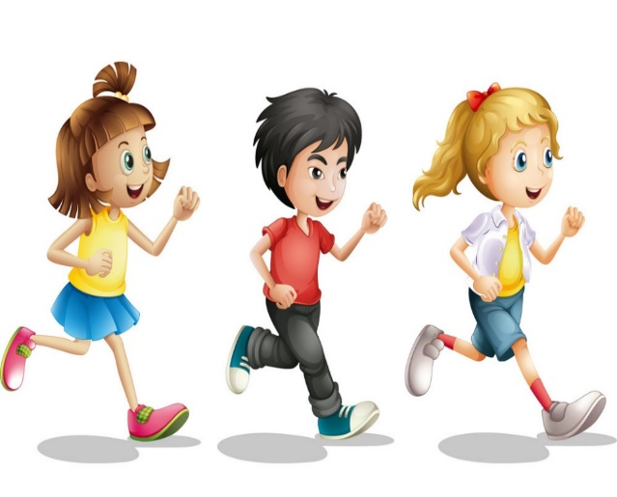
CAPACIDADES: El desarrollo de esta competencia implica movilizar las siguientes capacidades:
Se relaciona utilizando sus habilidades sociomotrices: supone interactuar de manera asertiva con los demás en la práctica lúdica y deportiva experimentando el placer y disfrute que ella representa. Por otro lado, desarrolla habilidades como el respeto a las normas de juego, liderazgo, tolerancia, actitud proactiva, la resolución de conflictos interpersonales, la pertenencia positiva a un grupo, entre otras.
Crea y aplica estrategias y tácticas de juego: supone emplear los recursos personales y las potencialidades de cada miembro del equipo para el logro de un objetivo común, desarrollando y aplicando reglas y soluciones tácticas de juego en actividades físicas de colaboración, cooperación y oposición.
COMPETENCIA 03
Va alineado a la práctica de diferentes actividades físicas (juegos, deportes, actividades predeportivas, etc.). Implica poner en juego los recursos personales para una apropiada interacción social, inclusión y convivencia, insertándose adecuadamente en el grupo y resolviendo conflictos de manera asertiva, empática y pertinente a cada situación. De igual manera, aplica estrategias y tácticas para el logro de un objetivo común en la práctica de diferentes actividades físicas, mostrando una actitud proactiva en la organización de eventos lúdicos y deportivos (CN).
Interactúa a través de sus habilidades
sociomotrices

Slide 17
AHORA HABLEMOS DE PLANIFICACIÓN CURRICULAR

Slide 18
¿QUÉ ES PLANIFICAR?
Es el arte de imaginar, conjeturar, suponer y diseñar procesos y espacios para facilitar el aprendizaje de los estudiantes.
Parte por determinar claramente el propósito del aprendizaje (competencias, capacidades, desempeños, estándares de aprendizaje y enfoques transversales) a partir de una (evaluación diagnostica).
En este proceso es importante considerar las aptitudes, las necesidades, los intereses, las experiencias, los contextos y entre otros factores
Así como prever, organizar, reflexionar y decidir sobre: recursos y materiales, procesos pedagógicos y didácticos, interacciones, estrategias diferenciadas, clima de aula, contextos socio ambientales, entre otros que hagan posible el proceso de enseñanza, aprendizaje y evaluación para alcanzar dicho propósito.
Debe ser reflexivo, flexible y centrado en los propósitos de aprendizaje que deben desarrollar los estudiantes

Slide 19
¿QUÉ SE REQUIERE PARA PLANIFICAR? (INSUMOS)
Componentes curriculares para la planificación y la evaluación.
Diversificación curricular (Contextualización, adecuación y adaptación)
Resultado de una evaluación diagnóstica (Fuentes: Siagie, Carpeta de Rec. Portafolios, entrevistas, etc.)
Necesidades, intereses y características de los estudiantes como resultado de la evaluación diagnóstica
Recursos y materiales, estrategias, procesos didácticos y pedagógicos .
Calendario comunal.
Información sobre la realidad cultural, económica y social del entorno del estudiante.
Enfoques transversales del CN.
Enfoques del currículo y del área.
Programas curriculares del nivel y grado.

Slide 20
¿POR QUÉ DIVERSIFICAR PARA PLANIFICAR?
Porque permite reconocer al estudiante su rol protagónico y centrar las actividades de aprendizajes en torno a él.
Conocer al estudiante
Conocer el contexto
Características, intereses, necesidades y potencialidades
Contexto familiar y local; demandas regionales, nacionales y globales.
Desarrollar aprendizajes que tengan sentido y significativo para él.
Se involucran en problemáticas de su comunidad.
Desarrollan un pensamiento complejo, conviviendo de manera integrada.
Desarrollan competencias enmarcadas en situaciones de su comunidad (ciudadanía activa).
Considera a la IE como un agente que pueda movilizar cambios y mejoras para la comunidad.
Atiende las reales demandas (problemáticas y potencialidades) de la comunidad al incorporar situaciones del contexto a espacios a espacios educativos.
Se involucra en los procesos educativos en beneficio de la comunidad.
Fuente Aprendo en casa - MINEDU

Slide 21
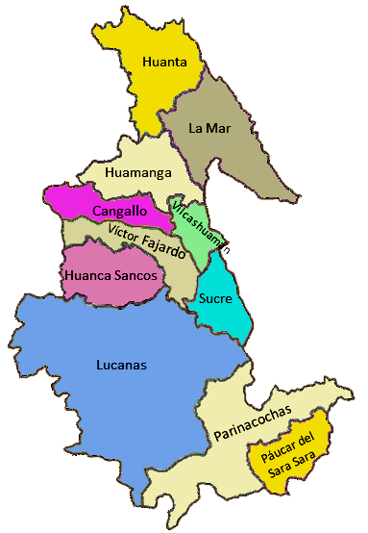
Enfocar al estudiante en su territorio, es decir tener presente la diversidad de estudiantes.
Contar con la caracterización de los diferentes territorios, de manera sistemática.
Enfatizar la visión del desarrollo regional articulada a la visión nacional.
Determinar las reales demandas educativas de la región.
Definir estrategias que permitan la atención a la diversidad.

Slide 22
PROCESO DE LA DIVERSIFICACIÓN CURRICULAR
Contextualización curricular
Adecuación curricular
Adaptación curricular
Caracterización y diagnóstico de la población estudiantil en el contexto regional.
Caracterización y diagnóstico de la población estudiantil a nivel de la IE.
Caracterización y diagnóstico de la población estudiantil de manera individual.
Determinar las demandas educativas (problemáticas y potencialidades a nivel regional)
Determinar características y necesidades educativas de un determinado grupo de estudiantes (IIEE).
Determinar características y necesidades educativas individuales del estudiante

Slide 23
¿CÓMO INICIAMOS NUESTRA PLANIFICACIÓN?

Slide 24
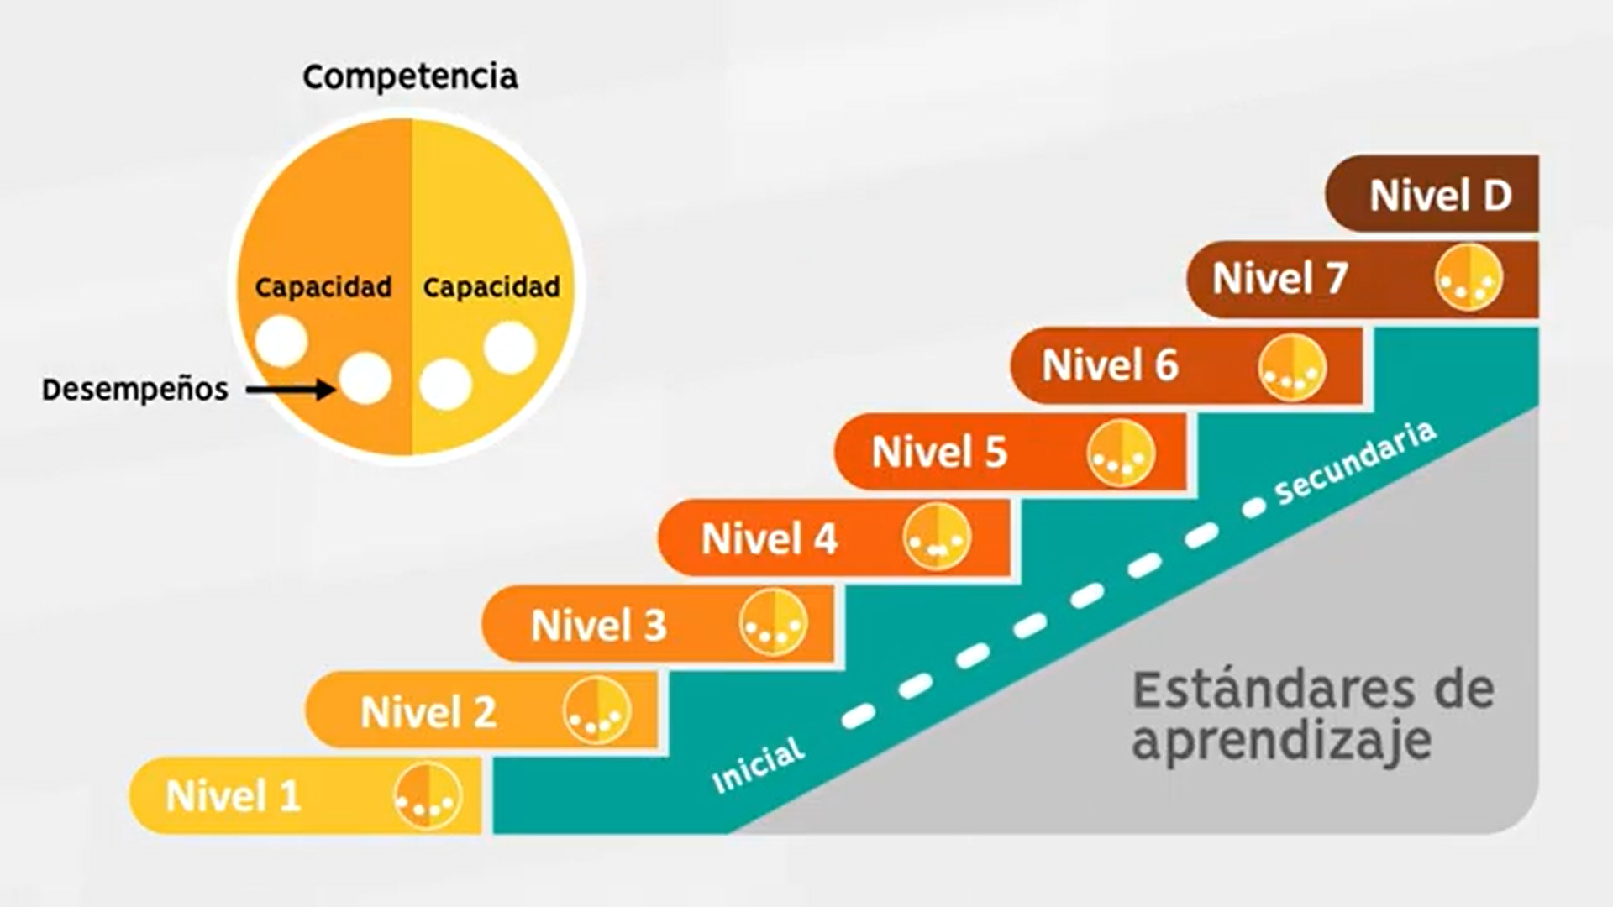

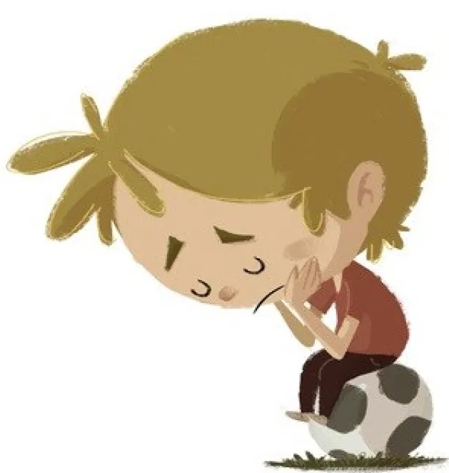
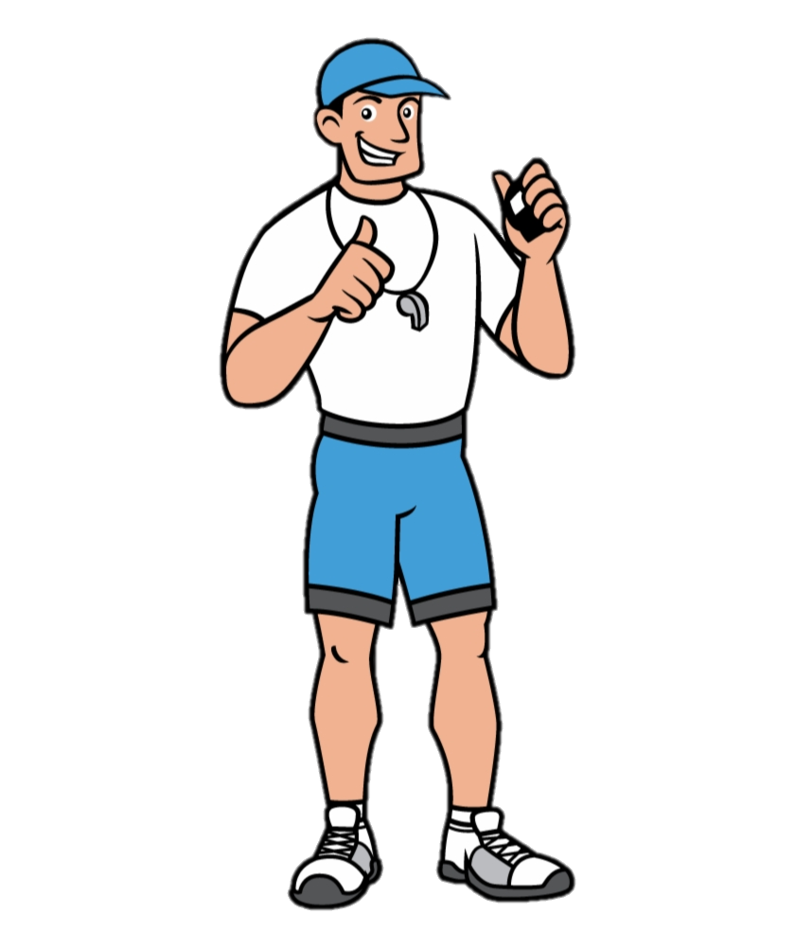
RECURSOS
Evaluación Diagnóstica
SIAGIE, Portafolios, carpeta de recuperación, encuestas, entrevistas, etc.
Permitirá identificar lo que hasta el momento los estudiantes hayan consolidado sus aprendizajes
Discernir
Distinguir
Analizar
Fortalezas
Debilidades
Desarrollo de Competencias

Slide 25


Análisis de los estándares de aprendizaje del ciclo IV
Se desenvuelve de manera autónoma a través de su motricidad cuando comprende cómo usar su cuerpo explorando la alternancia de sus lados corporales de acuerdo a su utilidad y ajustando la posición del cuerpo en el espacio y en el tiempo en diferentes etapas de las acciones motrices, con una actitud positiva y una voluntad de experimentar situaciones diversas. Experimenta nuevas posibilidades expresivas de su cuerpo y las utiliza para relacionarse y comunicar ideas, emociones, sentimientos, pensamientos.
Asume una vida saludable cuando diferencia los alimentos de su dieta personal, familiar y de su región que son saludables de los que no lo son. Previene riesgos relacionados con la postura e higiene conociendo aquellas que favorecen y no favorecen su salud e identifica su fuerza, resistencia y velocidad en la práctica de actividades lúdicas. Adapta su esfuerzo en la práctica de actividad física de acuerdo a las características de la actividad y a sus posibilidades, aplicando conocimientos relacionados con el ritmo cardiaco, la respiración y la sudoración. Realiza prácticas de activación corporal y psicológica, e incorpora el autocuidado relacionado con los ritmos de actividad y descanso para mejorar el funcionamiento de su organismo.
Interactúa a través de sus habilidades sociomotrices al tomar acuerdos sobre la manera de jugar y los posibles cambios o conflictos que se den y propone adaptaciones o modificaciones para favorecer la inclusión de compañeros en actividades lúdicas, aceptando al oponente como compañero de juego. Adapta la estrategia de juego anticipando las intenciones de sus compañeros y oponentes para cumplir con los objetivos planteados. Propone reglas y las modifica de acuerdo a las necesidades del contexto y los intereses del grupo en la práctica de actividades físicas
Se desenvuelve de manera autónoma a través de su motricidad |  |  |  |  | Asume una vida saludable |  |  |  |  |  |  | Interactúa a través de sus habilidades sociomotrices
Explora la alternancia de sus lados corporales | Regula la posición de su cuerpo según el espacio y el tiempo | Actitud positiva y voluntad para experimentar diversas situación. | Crea nuevas posibilidades expresivas de su cuerpo. | Comunica ideas, emociones, sentimientos, pensamientos. | Diferencia los alimentos de su dieta personal, familiar y de su región que son saludables de los que no lo son | Previene riesgos relacionados con la postura e higiene conociendo aquellas que favorecen y no favorecen su salud | Identifica su fuerza, resistencia y velocidad en la práctica de actividades lúdicas | Adapta su esfuerzo en la práctica de actividad física de acuerdo a las características de la actividad y a sus posibilidades | Aplica conocimientos relacionados con el ritmo cardiaco, la respiración y la sudoración en la práctica de las actividades físicas | Realiza prácticas de activación corporal y psicológica | Incorpora el autocuidado relacionado con los ritmos de actividad y descanso para mejorar el funcionamiento de su organismo. | Toma acuerdos sobre la manera de jugar y los posibles cambios o conflictos que se den | Propone adaptaciones o modificaciones para favorecer la inclusión de compañeros en actividades lúdicas | Acepta al oponente como compañero de juego | Adapta la estrategia de juego anticipando las intenciones de sus compañeros y oponentes para cumplir con los objetivos planteados. | Propone reglas y las modifica de acuerdo a las necesidades del contexto y los intereses del grupo en la práctica de actividades físicas

Slide 26
Estándar de aprendizaje

Slide 27
Interpretación de los resultados y toma de decisiones
COMPETENCIA | LOGRADO | NO LOGRADO | SUGERENCIAS | RECURSOS CON LOS QUE CUENTAN LOS ESTUDIANTES
Se desenvuelve de manera autónoma a través de su motricidad. | Los estudiantes demuestran la comprensión y el uso de su cuerpo en diferentes acciones motrices que realiza | Sin embargo, aún es necesario fortalecer la utilización de su lado dominante, orientación especialmente con respecto a puntos de referencia, afianzar su motricidad para expresarse corporalmente con sus pares utilizando el ritmo, gestos y movimientos como recursos para comunicar; así mismo es necesario seguir aportando en el desarrollo de sus capacidades coordinativas. | Se recomienda desarrollar actividades orientadas a la consolidación de su lado dominante, la orientación espacial y la expresión corporal y de desarrollo de las capacidades coordinativas, durante el desarrollo de las experiencias de aprendizaje | 3 estudiantes no se ha tenido ningún contacto por falta de conectividad y de acceso. 25 estudiantes cuentan con instrumentos tecnológicos para la comunicación (Whatsapp) 2 estudiantes no cuentan con conectividad, solo teléfonos sin datos (se realizarán llamadas o msm) Se cuenta con 01 estudiante con discapacidad motora (utiliza silla de ruedas) Los padres de familia en un 95 % labora desde la mañana hasta las 3 de la tarde (se establecerá un horario por las tardes)
Asume una vida activa | Los estudiantes identifican los alimentos saludables en sus prácticas de alimentación y los momentos adecuados para consumirlos. Reconoce la importancia del autocuidado, participa regularmente en práctica de actividades lúdicas, y utiliza prácticas de activación corporal y psicológica antes de la actividad lúdica. | Es necesario afianzar el aprendizaje sobre la diferenciación de las posturas que lo ayuden a su buen desempeño en la practica de actividades físicas, así como la identificación de su ritmo cardiaco, respiración y sudoración en la práctica de actividades lúdicas; reconocer hábitos higiénicos importantes (lavado de dientes después de consumir alimentos y el ducharse después de realizar actividades físicas); y realizar actividades de relajación después de la actividad física. | Se recomienda desarrollar actividades lúdicas que permitan identificar las posturas adecuadas para una buen desempeño en la practica, que además predispongan la atención y motivación del aprendizaje de hábitos de aseo personal (bucal y ducha), que desencadenen procesos de reflexivos sobre la vida saludable durante las experiencias de aprendizaje
Interactua através de sus habilidades socio motrices | Los estudiantes demuestran diferentes habilidades personales como por ejemplo respeto a las diferencias que presentan cada uno de sus compañeros de juego. | Es importante los estudiantes tomen decisiones en conjunto para la participación del juego, evita juegos bruscos ni violentos. Apoya en la resolución de conflictos originados en el juego y emplea estrategias para lograr el éxito de la actividad lúdica planteada, aporta en la construcción de reglas de juego de manera que todos puedan participar. | Se recomienda realizar actividades lúdicas de mejora de la atención, actividades que involucren al grupo y que promuevan el trabajo cooperativa.

Slide 28
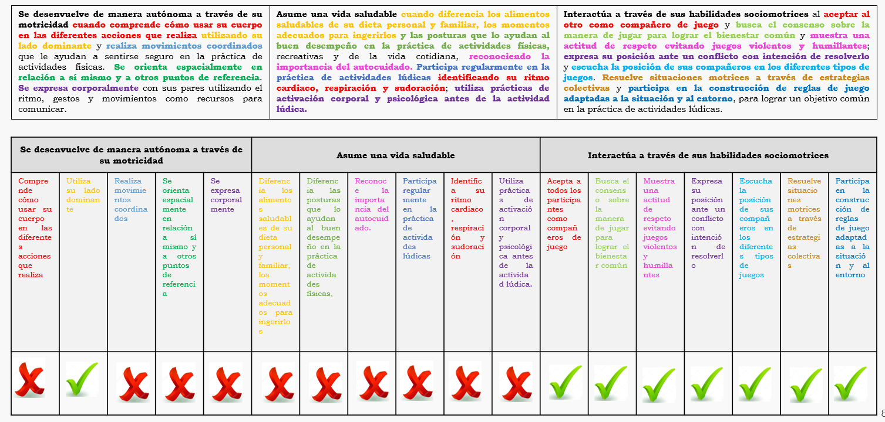
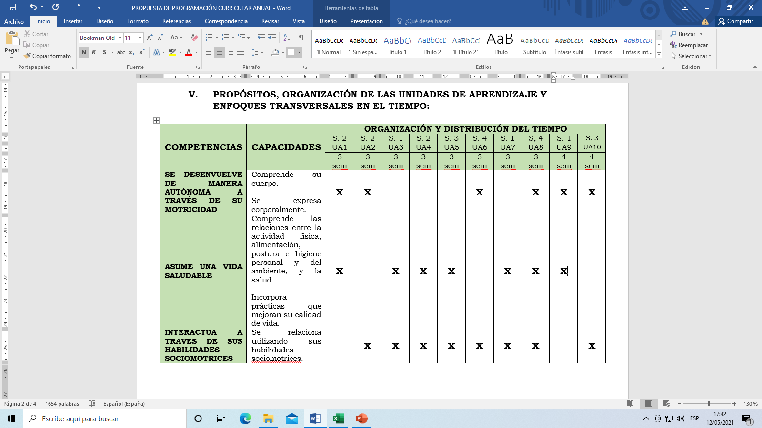
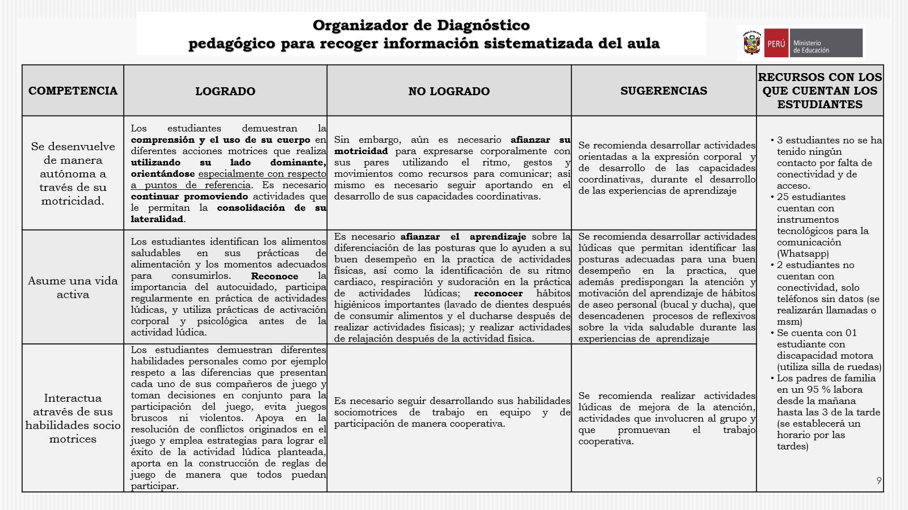
¿CÓMO ESTABLECER LOS PROPÓSITOS DE APRENDIZAJE
Análisis del Estándar
Resultados de la Eval. Diagnóstica
Interceptación / toma de decisiones

Slide 29
ESTRUCTURA SUGERIDO PARA PA, UA Y SA
PA
UA
SA
Datos informativos.
Descripción general.
Situaciones propuestas.
Calendarización.
Resultados de la evaluación diagnostica.
Propósitos, organización de las unidades de aprendizaje y enfoques transversales en el tiempo.
Estándares de aprendizaje.
Materiales y recursos.
Orientaciones para la evaluación.
Datos informativos.
Situación significativa.
Propósitos de aprendizaje y evaluación.
Evidencias, criterios de evaluación.
Enfoques transversales.
Secuencia de actividades de aprendizaje.
Materiales y recursos.
Instrumento de evaluación.
Reflexiones sobre los aprendizajes
Datos informativos.
Propósitos de aprendizaje.
Competencias transversales.
Momentos de la mediación y retroalimentación
Reflexiones sobre la actividad.

Slide 30
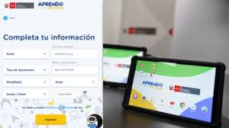


FORMAS DIVERSAS DE PLANIFICAR
Planificamos experiencias de aprendizaje como unidades – proyectos que planteen situaciones para el desarrollo de competencias.
Sus componentes claves: Situación significativa, propósito de aprendizaje, criterios de evaluación, actividades, producciones y actuaciones.
Debemos pensar al planificar en diseñar y organizar acciones, espacios, recursos, estrategias que permiten el desarrollo de competencias.
Debemos ver de manera holística y articulada los componentes curriculares.

Slide 31
Plantear la secuencia de actividades (desarrollo de competencias, uso de recursos, organización del tiempo)
Identificar un problema, necesidad o interés de las y los estudiantes
Planificar otras sesiones/ actividades/ complementar
Contextualizar
Proceso de planificación de las Experiencias de aprendizaje
Determinar los productos o actuaciones (evidencias)
Plantear la situación retadora (reales o simuladas)
Para estudiantes con conectividad, sin conectividad y sin acceso
Adecuar al nivel real de aprendizaje
Determinar los propósitos de aprendizaje (competencias, criterios de evaluación
Estándar de aprendizaje
Desempeño del grado

Slide 32
ANÁLISIS DE LA 3RA. EXPERIENCIA DE APRENDIZAJE
EXPERIENCIA DE APRENDIZAJE INTEGRADA
PLANIFICAMOS NUESTRA EXPERIENCIA DE APRENDIZAJE
ACTIVIDADES Y RECURSOS DE LA EXPERIENCIA DE APRENDIZAJE
GUÍA DEL DOCENTE

Slide 33
PROPUESTAS DE PLANIFICACIÓN CURRICULAR
PROGRAMA ANUAL
UNIDAD DE APRENDIZAJE
ACTIVIDADES DE APRENDIZAJE
EXPERIENCIA DE APRENDIZAJE

Slide 34




DIRECCIÓN REGIONAL DE EDUCACIÓN DE AYACUCHO
Dirección de Gestión Pedagógica
Lic. WILLIAM INCA CAUTI
Cel. 966 692 731
E_mail: wily_inca@hotmail.com

